Slide 1
L’hétérogénéité des individus en terme de longévité et l’influence de celle-ci sur le caractère redistributif du système de pension.
Jonathan Denomerenge
Promoteur: Alain Jousten

Slide 2






Question de recherche
Cotisations
1er pillier
?
Pensions de retraite
A quel point le système de pension belge est-il encore progressif compte tenu des différences d’espérances de vie entre individus?

Slide 3
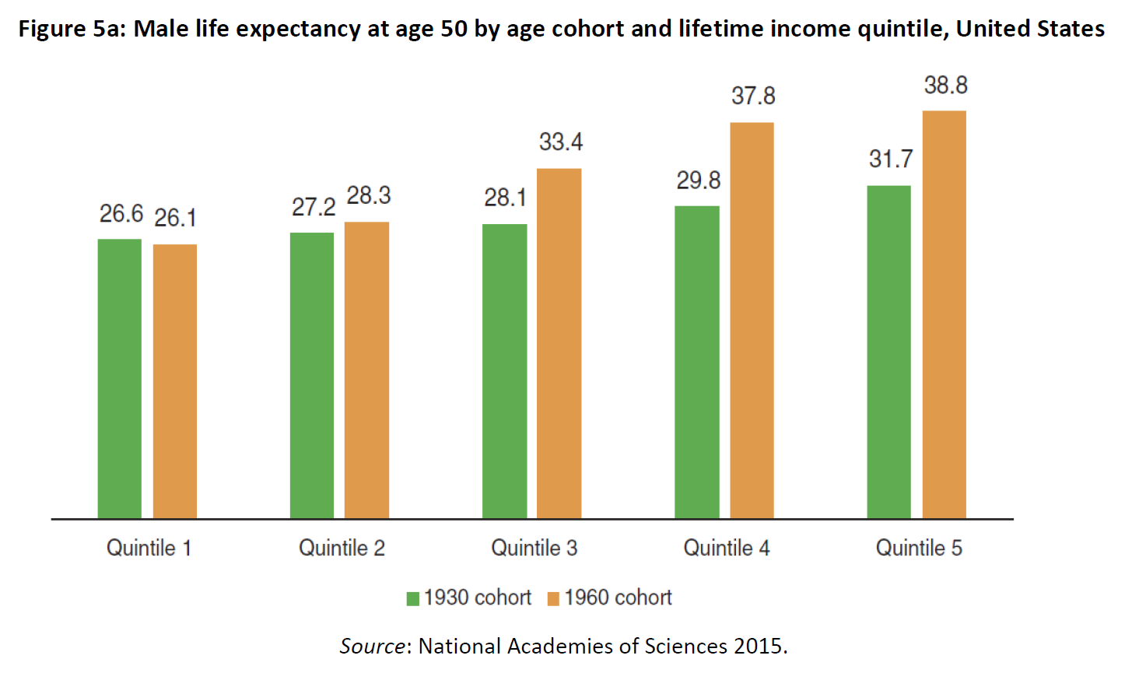
Espérance de vie des hommes à 50 ans, par quintile de revenu, aux Etats-Unis
12,7
4,1

